Slide 1

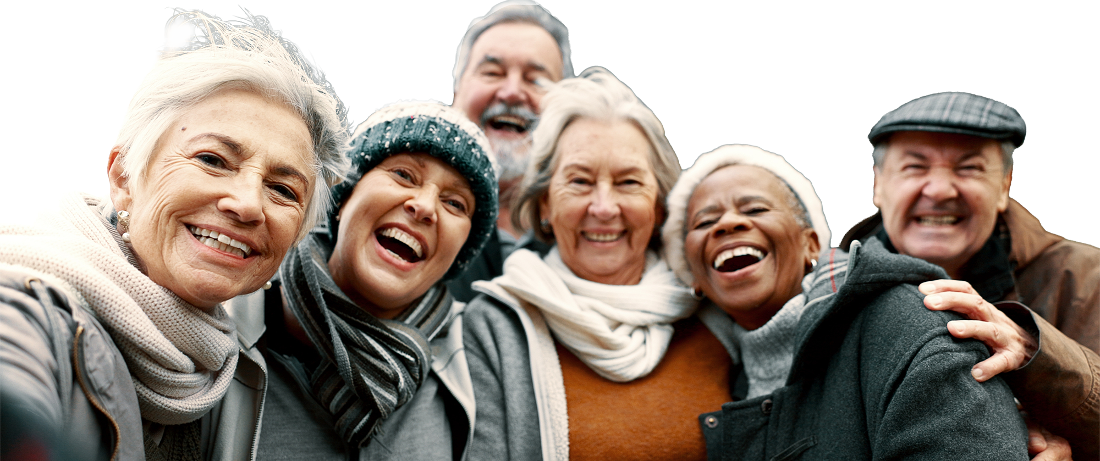
La marche en hiver en toute sécurité

Slide 2
Insérez ici une page d’introduction à votre propre présentation.

Slide 3
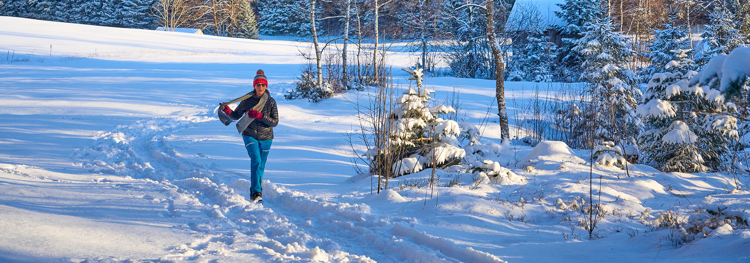
Faire de l’activité physique à longueur d’année permet de vieillir en santé. L’exercice peut aussi aider à prévenir les chutes et les fractures.

Slide 4
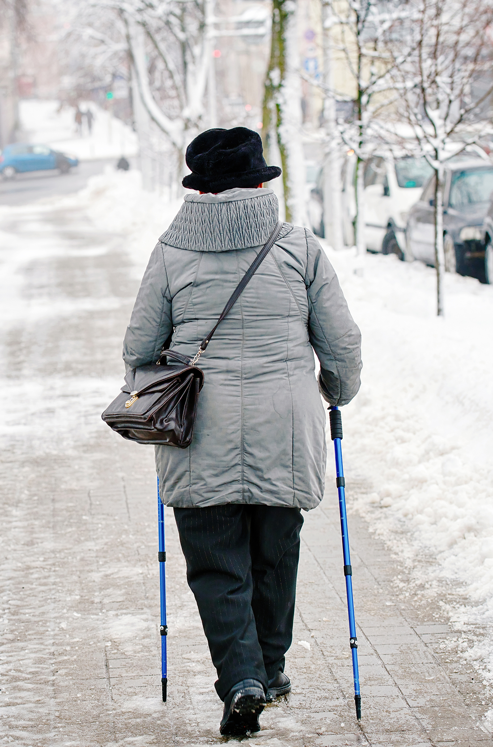
Pour se tenir en forme durant les mois d’hiver, il y a par exemple la marche, la raquette ou le pelletage.

Slide 5
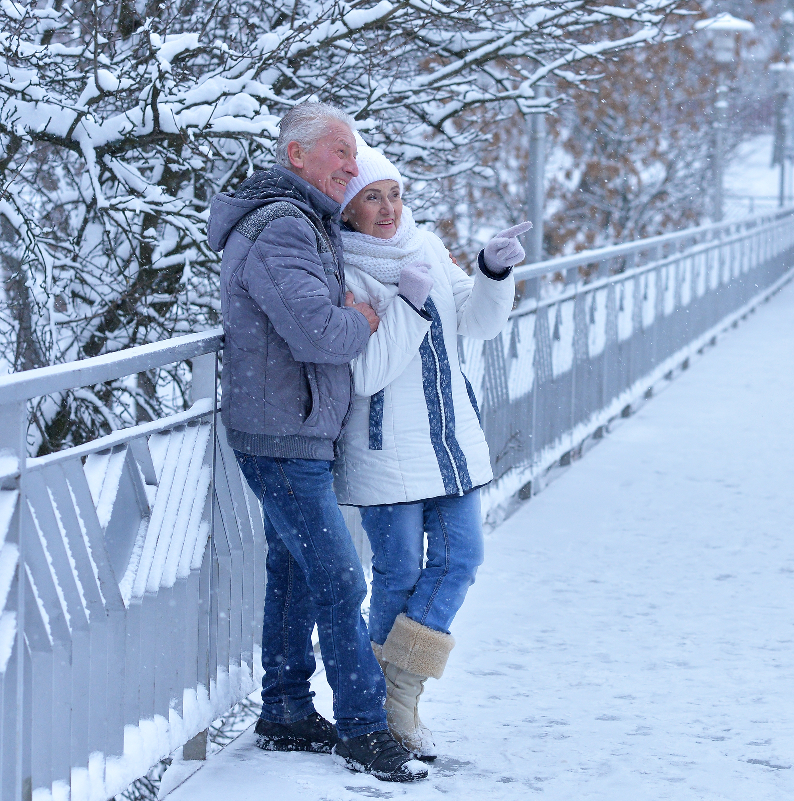
Conseils de sécurité pour prévenir les chutes
Activité physique
Révision des médicaments
Évaluation de la vision
Prenez votre temps et regardez où vous posez le pied

Slide 6
Pour assurer votre sécurité cet hiver
Évitez les sources de danger cachées par la neige.
Faites attention à l’effet d’éblouissement.
Faites attention à la glace noire et aux autres plaques de verglas.
Rappelez-vous que la noirceur arrive tôt et qu’il est plus difficile de bien voir dans le noir.

Slide 7
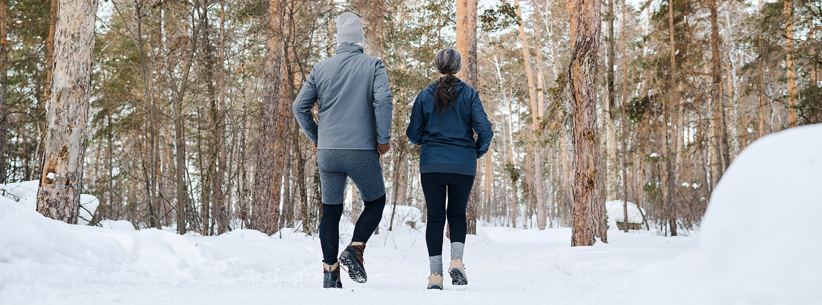
Avant d’aller faire votre marche
Consultez les prévisions du temps et planifiez votre sortie.
Portez des vêtements clairs ou des accessoires qui reflètent la lumière.
Choisissez des bottes chaudes et confortables.
Songez à utiliser des accessoires fonctionnels.

Slide 8
Pendant votre marche
Faites attention à ce qui vous entoure et aux sources de danger. La glace noire est invisible à l’œil nu.
Regardez s’il y a des fissures ou des inégalités sur le trottoir.
Marchez sur les voies ou les trottoirs désignés et dégagés. Allez marcher avec quelqu’un.

Slide 9
Pendant votre marche
Prenez votre temps. N’hésitez pas à demander de l’aide au besoin.
Pour avoir un meilleur équilibre, ne mettez pas les mains dans vos poches.
Laissez aux yeux le temps de s’ajuster à la luminosité.

Slide 10

Après votre marche
Notez comment vous vous sentez.
Buvez un bon verre d’eau.

Slide 11
Conseils utiles
Tenez votre médecin informé de l’intensité de votre activité physique.
Si vous vous retrouvez sur une plaque de glace, avancez à petits pas lentement en gardant les genoux détendus.

Slide 12
D’autres suggestions
Quand il fait noir, il est plus difficile de distinguer les sources de danger et de vous faire voir, par exemple par les conducteurs.
Faites toujours plus attention en posant le pied sur la dernière marche.

Slide 13
Les effets de votre marche…
La marche a un effet bénéfique sur votre santé mentale, sociale et physique. Elle favorise votre équilibre, votre posture et votre force musculaire. Elle diminue le risque de développer une maladie coronarienne, l’hypertension et le diabète. Elle améliore la santé osseuse et réduit le risque de subir une fracture par suite d’une chute.

Slide 14
Profitez des joies de la marche en hiver en toute sécurité!

Slide 15
Les ressources sur la marche en hiver en toute sécurité sont le fruit d’un effort collectif du Southwest Ontario Fall Prevention Network (SWOFPN).
Les membres du SWOFPN et de la Communauté engagée pour la prévention des chutes ont créé pour vous cette présentation PowerPoint.

Slide 16
Insérez vos coordonnées ici

Slide 17
Ressources
Conseil canadien de la sécurité : Votre porte-parole et ressource dans le domaine de la sécurité. Conseils de sécurité pour la marche en hiver. Accessible au https://canadasafetycouncil.org/conseils-de-securite-pour-la-marche-en-hiver/?lang=fr
My Health. Alberta.ca. Winter Walking Tips: Lower Your Risk of Falling. Accessible au https://myhealth.alberta.ca/Alberta/Pages/winter-walking-tips.aspx.(en anglais)
Conseil de santé. Preventing Injuries from Wintertime Slips and Falls in Toronto. Ville de Toronto : Conseil de santé, octobre 2016. Rapport no PW17.14. Accessible au http://www.toronto.ca/legdocs/mmis/2016/pw/bgrd/backgroundfile-98004.pdf (en anglais)
Université de Calgary. Risk - Environmental Health and Safety. Safe Winter Walking. Accessible au https://www.ucalgary.ca/safety/home/report-accident-incident-oars/safe-winter-walking (en anglais)
PEO Canada. 9 Winter Safety Tips You Didn't Know. http://www.peocanada.com/peo-blog/9-winter-safety-tips-you-didnt-know/ (en anglais)

